Slide 1
Front end: Gevorderd
De pijlers – CSS, JavaScript
en frontend build pipeline

Slide 2
Client-side webontwikkeling
Webapplicatie
HTML
CSS
Java-
Script
HTTP
URL

Slide 3

HTML, CSS en JavaScript
De 3 pijlers
HTML
1991 (HTML ”1”), vanaf 1995 een web standaard:
Structuur, betekenis en inhoud
CSS
1996, roots liggen ook bij het CERN
Representatie van de inhoud
Onlosmakelijk verbonden met HTML
JavaScript
1995 (Netscape)
Zorgt voor interactiviteit
Kan ook los van HTML gebruikt worden (vb. NodeJS)

Slide 4
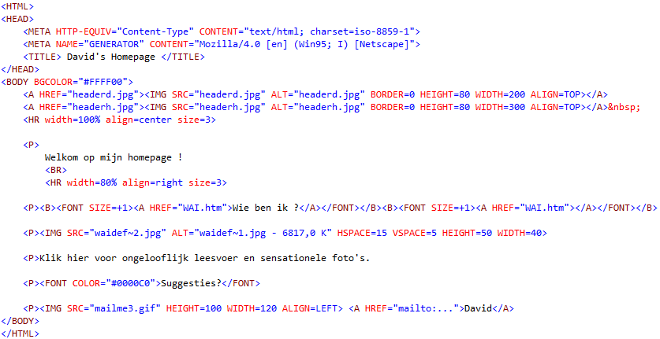
WWW vóór CSS
Inhoud/structuur geraakt verloren in styling

Slide 5
CSS in deze module
Concepten werden al gezien in front end: basis
We gaan hier dus niet dieper op in
Het opstellen/onderhouden van een CSS
Gebeurt meestal door een web designer
Weliswaar in overleg met business en ontwikkeling
Wat we wel gaan zien
Belangrijkste concepten voor een ontwikkelaar
CSS frameworks (Bootstrap)

Slide 6
Web development “vs” Web design
Front end developer
Client-side taal
(JavaScript, TypeScript)
Frameworks
(Angular, React, Vue)
Back end developer
Server-side taal
(ASP.NET, Java, PHP,
Node)
Database (SQL, ORM), XML
URL
HTTP
HTML
CSS
JSON
CSS frameworks
Standards
Usability
Accessibility
Web Designer
UX/UI design
Color theory
Animations
Photoshop
Illustrator
…

Slide 7
“CSS in a slide" (zie Front end basis)
Selector en properties
Type, Class, ID, Relational, Attributes, Pseudo-class (+ structural), Pseudo-elements
Selector: komt ook voor bij jQuery, HTML5 JS
Media Queries
Inheritance
Regel:
text-related = inheritance
layout-related = geen inheritance
Cascading
Importance
Specificity
Display, Position & flow

Slide 8

CSS pre- en postprocessors
Waarom?
Leesbaarheid, onderhoudbaarheid, …
Bijvoorbeeld: features van SASS
Er zijn een aantal technologieën in omloop
LESS (pre), SASS (pre)
PostCSS (post) ~ JavaScript plugins die CSS naverwerken
Een pre- en postprocessor kunnen in principe samen gebruikt worden
Wij gaan voor SASS
Goed, stabiel en veelgebruikt
File heeft extensie .scss (Sassy CSS)

Slide 9
CSS pre- en postprocessors
Maar …
Een browser kan geen .scss interpreteren
Dus, hoe zetten we .scss nu om naar .css?
We hebben een compiler nodig

Slide 10
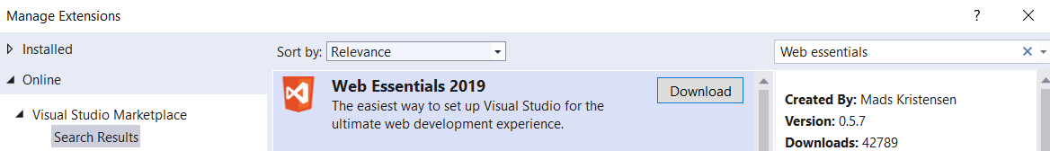
SCSS Compiler
Opties
Command line
Visual Studio kan uitgebreid worden
Vb. WebEssentials extension (kan scss compileren)
VS Code heeft ingebouwde ondersteuning
Er bestaan ook extensions die de functionaliteiten uitbreiden

Slide 11
SCSS Compiler
Wij gaan eerder voor een frontend build pipeline buiten VSCode/Visual Studio
Meer documentatie, open, gemakkelijk bij te werken naar laatste versie, …
Deze frontend build pipeline gaan we later ook nog gebruiken voor JavaScript
Als het nu nog niet 100% duidelijk zou zijn: in onderdeel 4 komen we hierop terug.

Slide 12

Frontend Build Pipeline (Extra)

Slide 13
Een ‘frontend build pipeline’?
Vroeger was web ontwikkeling beperkt tot
Editeren van .html, .css en .js bestanden
Openen in de browser en resultaat bekijken
Indien ok: FTP naar de webserver
Dit werkt(e) goed voor kleine projecten
Maar helaas niet voor de huidige moderne en complexe projecten…

Slide 14
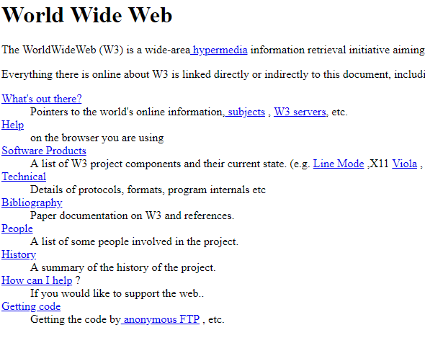
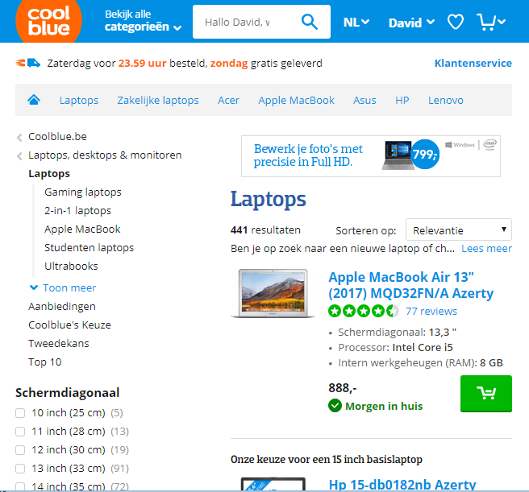
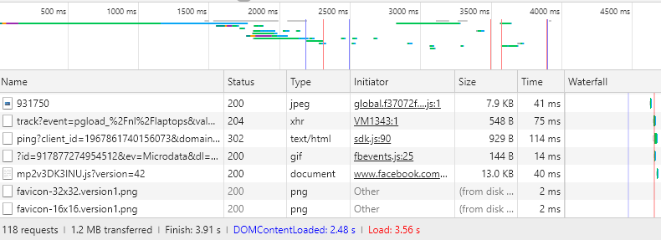
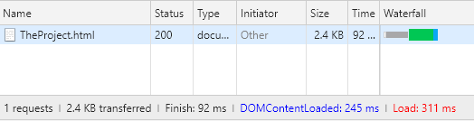
Een ‘frontend build pipeline’?
De complexiteit van web applicaties is enorm toegenomen
Vele technologieën, grote teams, concurrentie en vooruitgang, …
Er zijn tools nodig om deze complexiteit te beheersen
1991-2021

Slide 15

Een ‘frontend build pipeline’?
Verzameling tools en scripts
Omzetting van assets (vb. scss) naar html, css en js
Code analyse
Automatische testen
Bundling
Minification
Configuratie
…
.js
.html
.css
.js
.html
.js
…
.scss
.js
.html
.css
.html

Slide 16
Een ‘frontend build pipeline’?
We gaan nu dus een dergelijke pipeline opzetten voor SASS/SCSS
Maar deze pipeline zal later ook belangrijk blijken voor onze JavaScript assets
Mogelijke technologieën
Gulp & Browserify
Gulp & Webpack
Node, NPM & Webpack
…
Wij gaan hiervoor

Slide 17
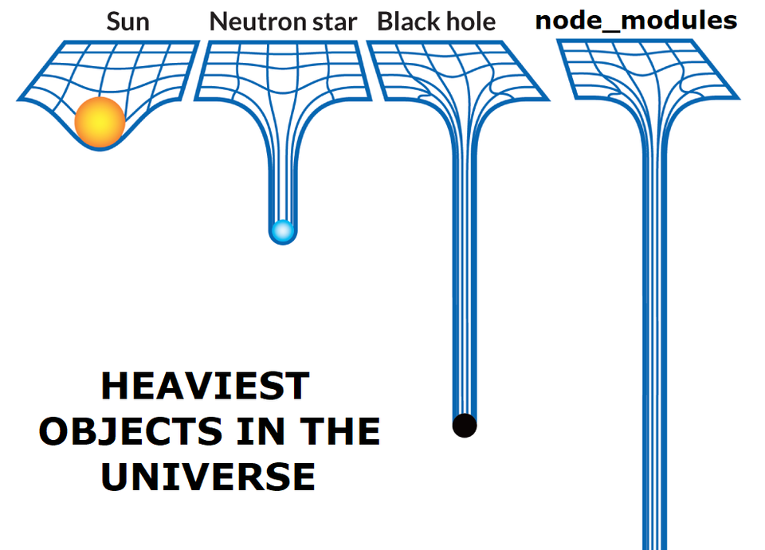
Node.js en NPM
Node.JS
Standalone JavaScript runtime
Gebaseerd op de Chrome V8 JavaScript engine
NPM = Node Package Manager
Package manager voor javascript
Zeer veel gebruikt
Komt mee met Node.JS installatie
Met NPM kan je een package globaal of lokaal installeren
Packages komen terecht in node_modules folder

Slide 18

- Node package manager
Een package manager voor JavaScript libraries
Libraries die je in je webapplicatie kan gebruiken
dependencies
Maar ook libraries en CLI tools voor je frontend build pipeline
devDependencies
Dus zoals NuGet (.NET), maar dan voor JavaScript
Via console:
Thuisbasis: https://www.npmjs.com/
npm install <packagenaam>

Slide 19
- Node package manager
De dependencies worden in een package.json bestand bewaard
Dit bestand moet je mee inchecken in je VCS (vb. Git)
Als je per ongeluk node_modules zou verwijderen
npm install commando uitvoeren
NPM zal package.json uitlezen en NPM packages downloaden
Incrementeel: wat al gedownload is wordt niet opnieuw gedownload
Ook belangrijk als je in team werkt
Met npm install halen je teamgenoten de dependencies binnen

Slide 20
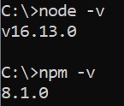
Node.js installeren
Installeer de laatste LTS versie. van Node. NPM krijg je er dan automatisch bij.
https://nodejs.org/en/download/
Na installatie, command prompt openen
node -v
npm –v
Zie ook het Ontwikkelingomgeving- en tools.docx.

Slide 21
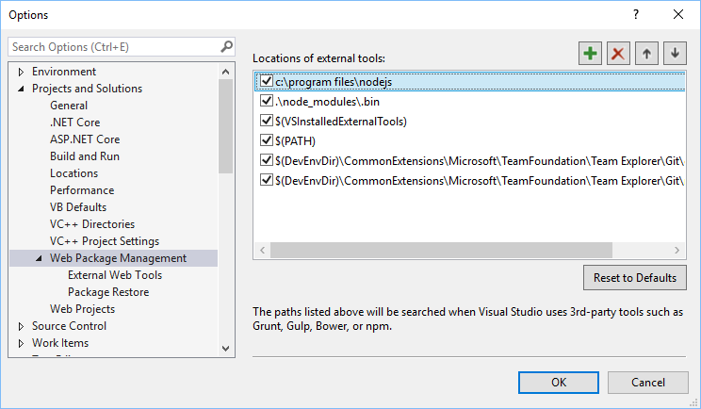
Visual Studio laten verwijzen naar Node installatie
Menu: Tools -> Options…
In de categorie Projects and Solutions – Web Package Management op de hoogste positie:
Verwijzen naar je lokale NodeJS installatie.

Slide 22
VS Code laten verwijzen naar Node installatie
In principe is dat automatisch in orde
Als je PATH variabele ook verwijst naar de C:\Program Files\nodejs locatie of je locatie in AppData (als je geen admin rechten hebt)

Slide 23
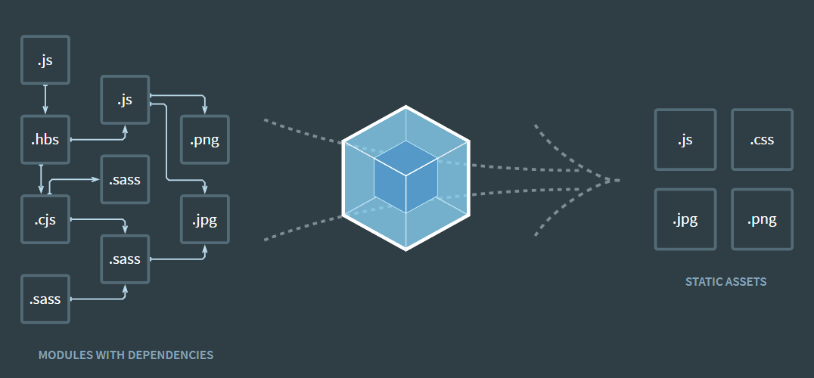
Webpack
https://webpack.js.org/
We komen hierop nog terug wanneer we JavaScript bekijken
Bij webpack is een lokale NPM installatie aangeraden
Dus per project te installeren

Slide 24
Webpack - Concepten
Entry
Startpunt vanwaar webpack moet beginnen verwerken
Default: ./src/index.js
Loader
Loaders staan in voor het laden van niet-JavaScript files en de omvorming ervan
Voorbeeld: .scss files inladen
Plugin
Kunnen complexere taken uitvoeren, op meerdere files bijvoorbeeld.
Mode
Output
Geeft aan waar webpack de output moet plaatsen
Default: ./dist, met minstens ./dist/main.js
Default: production
De modus bepaalt welke optimisaties webpack moet doen (development, production)
Voorbeeld: bundling & minification, parameters toepassen, copyright zetten, …

Slide 25
Webpack - Concepten
Webpack =
De motor van de frontend build pipeline
In principe zero-config
Maar wel configureerbaar door een webpack.config.js bestand
De concepten van vorige slide zal je ook terugvinden in het configuratiebestand
In de oefeningen gaan we dat concreet toepassen

Slide 26

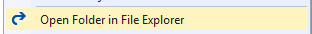
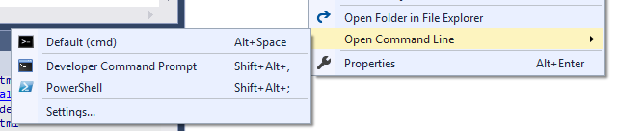
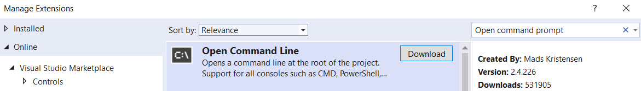
Visual Studio 2019 – Handige weetjes
Je gaat nu regelmatig in je project directory werken
Openen van file explorer
Openen van een command prompt
Daarvoor moet je wel de Open Command Line extension installeren

Slide 27
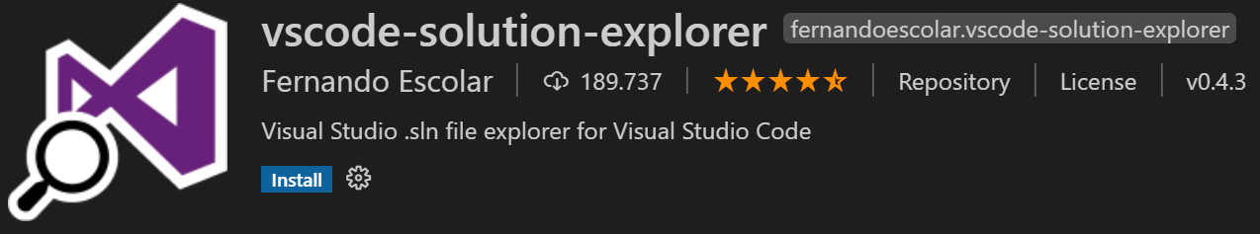
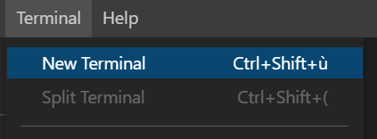
VS Code – Handige weetjes
Als je zowel Visual Studio als VS Code wenst te gebruiken
Installeer de extension vscode-solution-explorer
Openen van een terminal zit standaard ingebakken in het menu

Slide 28
Workshop – SASS
SCSS -> CSS compilatie via Webpack
Wel wat setup/plumbing werk
Dit is het opstellen van de “Frontend build pipeline”
Eénmaal opgesteld moet je er (quasi) nooit naar kijken
We gaan het nu eerst ‘from scratch’ doen
Op het einde gaan we zien hoe dit sneller kan via ‘webpack init’

Slide 29
Workshop – SASS
Je kan kiezen voor de ASP.NET Core of de Node (Express) piste
ASP.NET Core: maak een Onderdeel03 solution
Met daarin een Workshop-SASS project
VS2019: ASP.NET Core 5.0 project, ASP.NET Core Empty template
VSCode: dotnet new –t web of via vscode-solution-explorer extension
Pas de Startup.cs zo aan dat static files kunnen geserved worden
Node (Express): maak een Onderdeel03 directory
Met daarin een Workshop-SASS directory
In die directory:
npm init -y
npm install express
Maak een app.js aan waarin je de express.static middleware gebruikt (die verwijst naar een ‘wwwroot’ directory).
Die directory gaan we in de volgende slide aanmaken.

Slide 30
Workshop – SASS
Maak een folder \wwwroot aan en plaats daarin
index.html met wat inhoud
Maak verder ook een
\Styles folder en plaats hierin
site.scss & variables.scss
VS2019: Add – New Item… en dan bij categorie ASP.NET Core – Web kiezen voor SCSS Style Sheet (SASS)
\src folder en plaats hierin
index.js, met één regel: import "../Styles/site.scss";

Slide 31
Workshop – SASS
Geef je website nu wat ‘stijl’ door site.scss en variables.scss aan te passen.
variables.scss
site.scss
$font-stack: Helvetica, sans-serif;
$primary-color: #999;
$secondary-color: #EEE;
@import "variables";
body {
background-color: $primary-color;
color: $secondary-color;
}

Slide 32
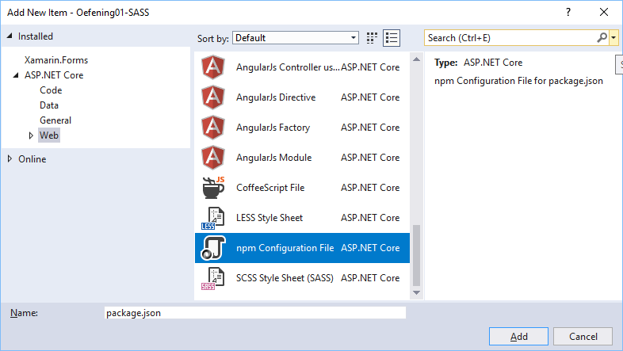
Workshop – package.json
Voeg aan je project een package.json bestand toe
Een essentieel onderdeel als je NPM gebruikt!
Dit bestand geeft aan welke packages en versies ervan bij jouw project horen.
Onderscheid: dependencies vs devDependencies
of
npm init
of
npm init -y
In de directory van je project

Slide 33
Workshop – Webpack
Nu ben je klaar om webpack toe te voegen!
Open een command prompt in de directory van je project.
Geef dan volgend commando in
Het package.json bestand werd nu bijgewerkt
npm install webpack webpack-cli --save-dev
Webpack is een ‘dev’ dependency. Dit wordt dan ook zo in package.json gezet

Slide 34
Workshop – Webpack loaders
Webpack maakt gebruik van loaders voor transformatie van bestanden
Deze loaders zijn beschikbaar als NPM packages
Voor SCSS heb je 4 packages nodig:
Meer info: https://github.com/webpack-contrib/sass-loader
npm install sass-loader node-sass --save-dev
npm install style-loader css-loader --save-dev

Slide 35
Workshop – webpack.config.js
Webpack is in principe ‘zero-config’
Maar in bepaalde situaties zal je webpack moeten configureren
Bijvoorbeeld voor SCSS 😐
Voeg dus een webpack.config.js bestand toe
// webpack.config.js module.exports = { entry: { main: './src/index.js' }, output: { filename: '../wwwroot/main.js' }, module: { rules: [{ test: /\.scss$/, use: [ "style-loader", // creates style nodes from JS strings "css-loader", // translates CSS into CommonJS "sass-loader" // compiles Sass to CSS, using Node Sass ] }] } };

Slide 36
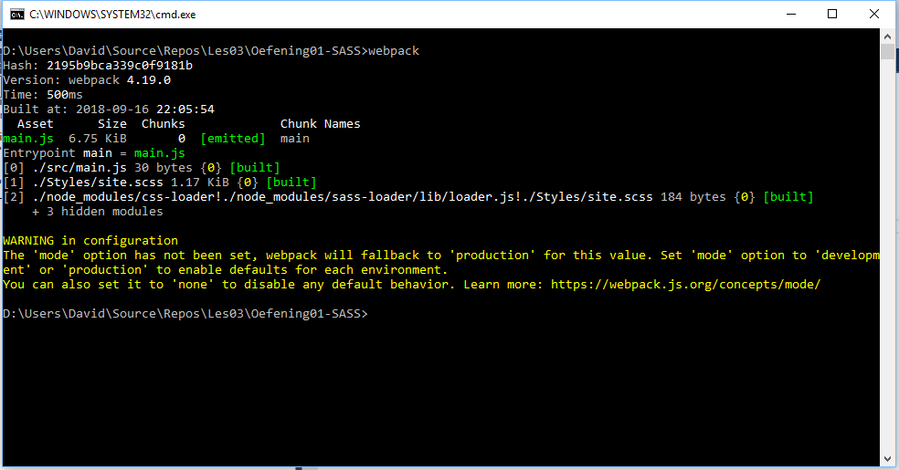
Workshop – Builden en runnen
webpack
Op de command prompt:
Voeg een <script> tag toe aan index.html die verwijst naar main.js
En vervolgens F5 in Visual Studio of dotnet run in VS Code
Maar waar is de CSS?
Die is ingepakt in een wwwroot\main.js
OF (als voorgaand commando niet werkt)
npx webpack
OF (als voorgaande commando’s niet werken )
“node_modules/.bin/webpack”
<script src="main.js"></script>

Slide 37
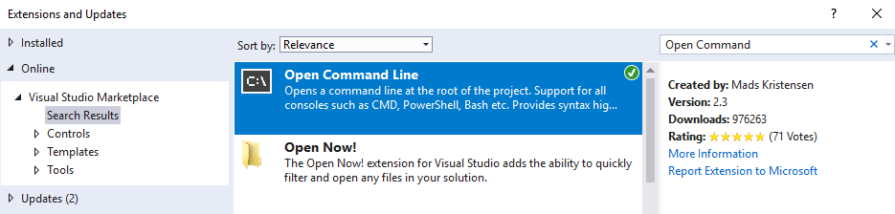
Openen van een console vanuit Visual Studio
Voeg de Open Command Prompt toe aan je Visual Studio
Tools -> Extensions and updates…
Ga naar de tab Online en geef rechtsboven de zoekterm “Open command prompt” in
Installeer, sluit Visual Studio af.
Normaal zal je nu een popup zien om de installatie te starten

Slide 38
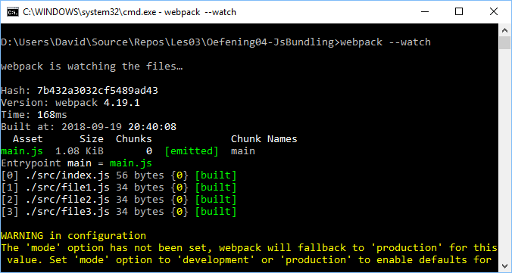
Webpack --watch
Zeer handig
Met webpack --watch blijft webpack actief en monitort deze de bronbestanden
Bij wijzigingen worden die direct verwerkt tot een nieuwe bundle
Je kan dit opnemen in een NPM script (zie volgende slide)

Slide 39
NPM scripts – uitvoeren vanop de console
Aan je package.json kan je ook scripts toevoegen
Met dergelijke scripts kan je je frontend taken automatiseren
Teamgenoten kunnen die scripts ook uitvoeren
Uitvoeren van een script kan je vanop de console
Bijvoorbeeld
{ "version": "1.0.0", "name": “myCoolWebApp", "private": true, "devDependencies": { "webpack": "^4.19.1", "webpack-cli": "^3.1.0" }, "scripts": { "watch": "webpack --watch" } }
npm run {scriptnaam}
npm run watch

Slide 40
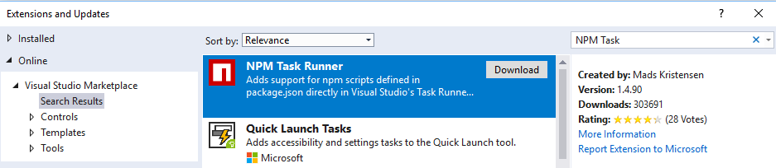
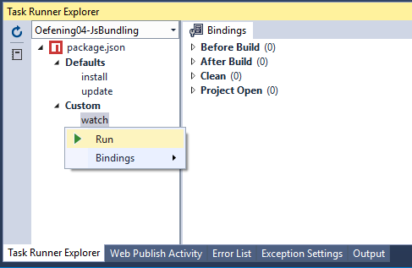
NPM scripts – uitvoeren vanuit Visual Studio
Installeer NPM Task Explorer
Tools -> Extensions and Updates …
Bij de tab Online zoeken naar NPM Task Runner
Dan Download
Visual Studio sluiten
In VSIX Installer dialog kiezen voor Modify
Dan kan je NPM scripts uitvoeren vanuit Visual Studio
View -> Other windows…
Task Runner Explorer

Slide 41
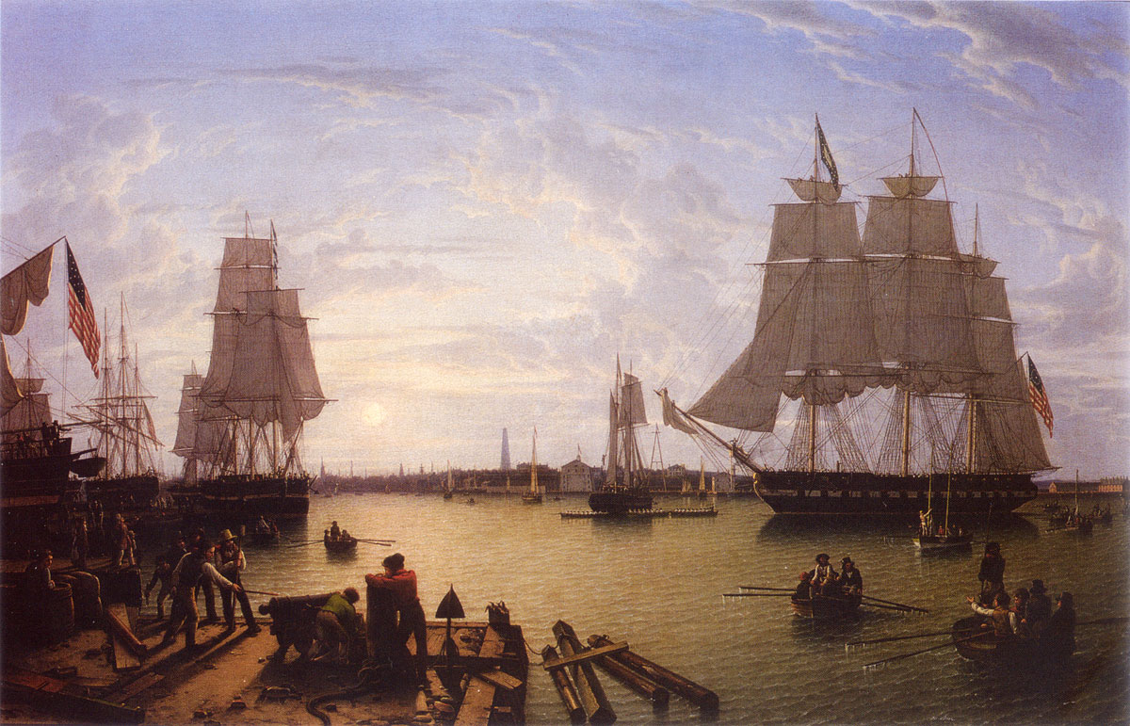
Frontend Build Pipeline We zijn er geraakt

Slide 42

Kan dat niet eenvoudiger/sneller?
Ja, met webpack init:
Vervolgens moet je een aantal vragen beantwoorden
Je kan o.a. kiezen voor SASS
Er wordt dan automatisch een structuur aangemaakt
En de webpack.config.json wordt gegenereerd.
Zeker een aanrader om te gebruiken
Enig minpuntje: nogal complexe webpack.config.js
mkdir WebPackInitDemo cd WebPackInitDemo npm init -y npm install webpack webpack-cli --save-dev npx webpack init

Slide 43
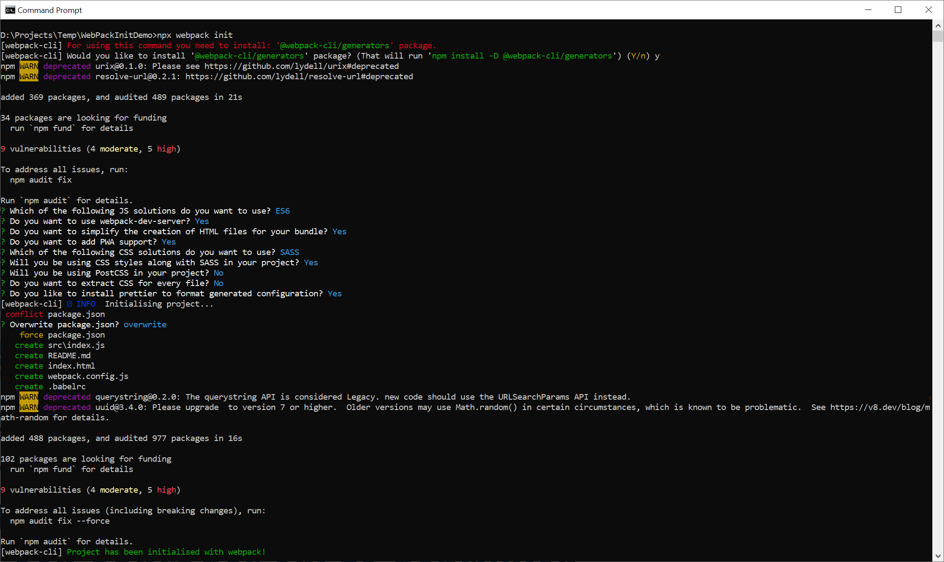
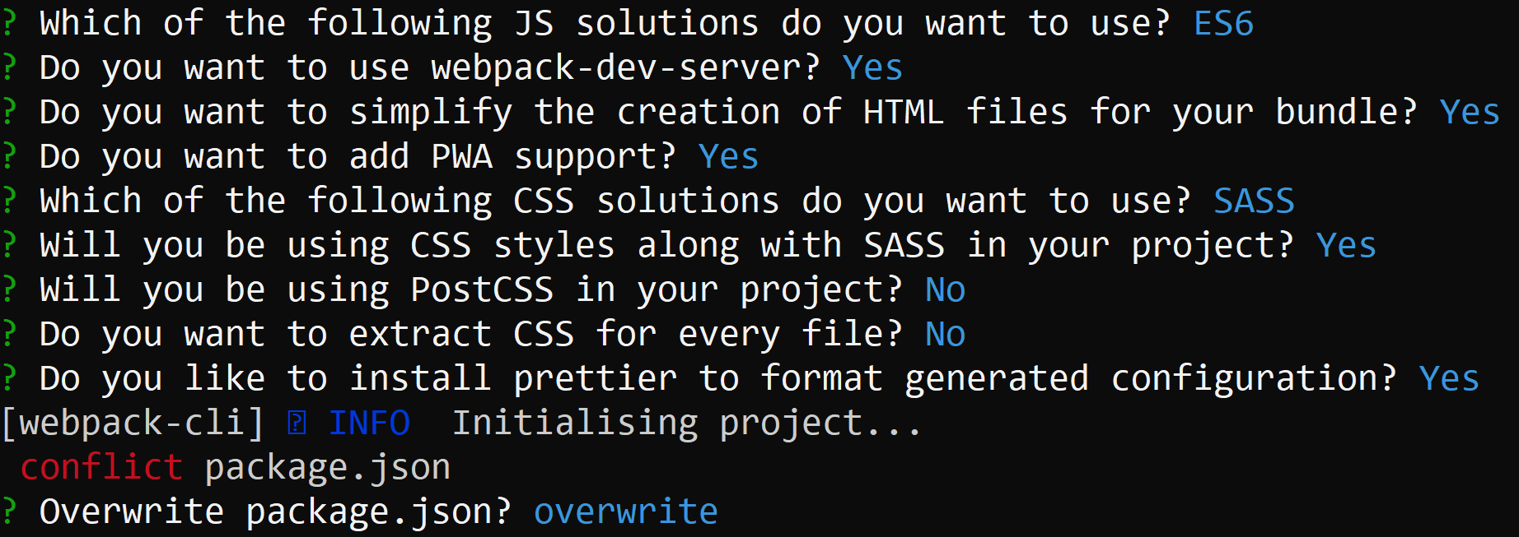
Kan dat niet eenvoudiger/sneller?

Slide 44
Oefeningen
Zie oefeningen document
SASS
PostCSS

Slide 45
Styling van een nieuwe applicatie
Hoe moet je nu starten wat betreft styling?
From scratch, zelf (S)CSS opstellen
Bedrijf legt een .CSS file op
Die file gebruiken, zorgt voor een uniforme look & feel
Afwijken kan, al dan niet na overleg, door extra (S)CSS files (= cascading principe) toe te voegen
Gebruik maken van een CSS framework
Dit gaan wij doen in de cursus

Slide 46
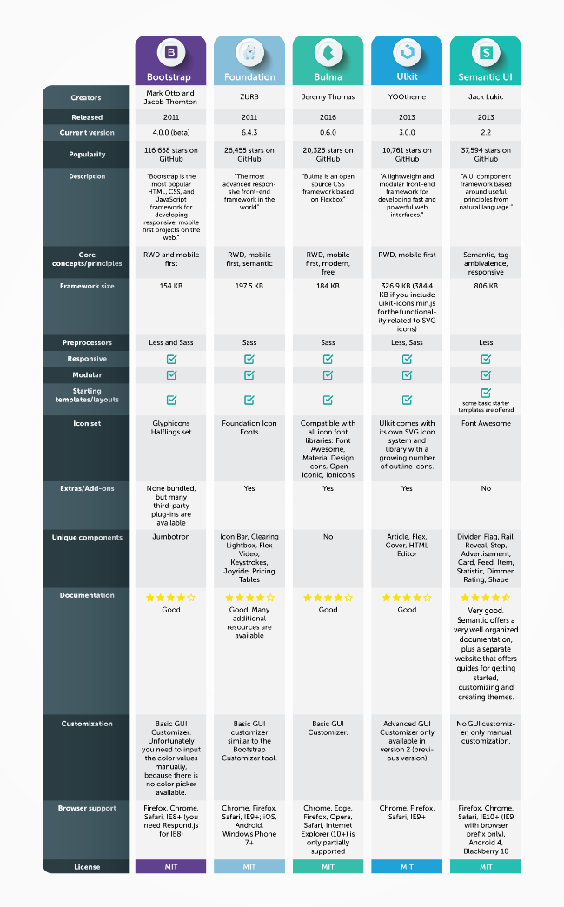

CSS Frameworks
Onderliggend principe
CSS Grid Layout
Grid system ‘micro’ frameworks (vb. Simple Grid)
Populaire frameworks (2017)
Bron: hackernoon.com
Deze frameworks hebben een eigen ingebakken grid systeem
En nog veel meer!
Bootstrap 5
Wij gaan voor

Slide 47
CSS Framework – Bootstrap 5
Dit gaan wij gebruiken in de cursus
https://getbootstrap.com/
Voor iconen: https://fontawesome.com/ of evt. Bootstrap icons
Toe te voegen bestanden
1e stylesheet in <head>
2 javascripts onderaan <body>
popper en bootstrap
Je kan snel van start gaan door de CDN links te gebruiken (zie oefening op volgende slide)
Maar je kan het ook toevoegen via NPM (oefening)
Content Delivery Network
Meer info: Wikipedia

Slide 48
Oefeningen
Zie oefeningen document
Bootstrap via CDN
Bootstrap via NPM
Stylen van site met Bootstrap

Slide 49
Client-side webontwikkeling
Webapplicatie
HTML
CSS
Java-
Script
HTTP
URL

Slide 50
HTML, CSS en JavaScript
De 3 pijlers
HTML
1991 (HTML ”1”), vanaf 1995 een web standaard:
Structuur, betekenis en inhoud
CSS
1996, roots liggen ook bij het CERN
Representatie van de inhoud
Onlosmakelijk verbonden met HTML
JavaScript
1995 (Netscape)
Zorgt voor interactiviteit
Kan ook los van HTML gebruikt worden (vb. NodeJS)

Slide 51
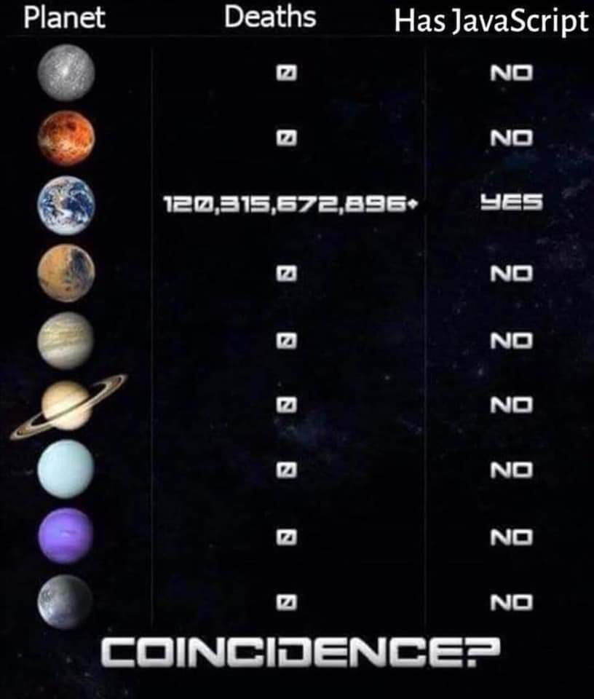
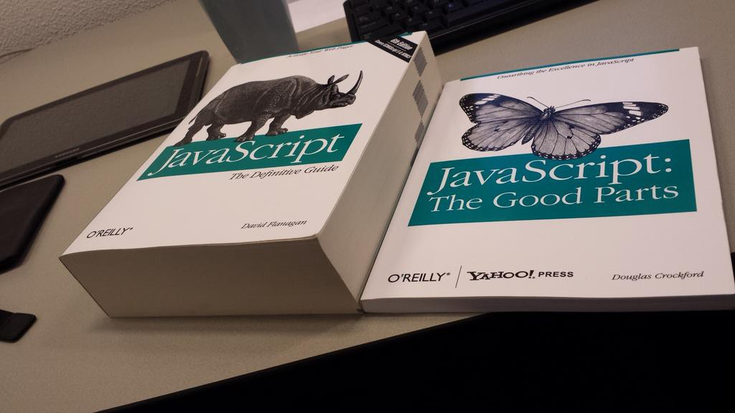
JavaScript…

Slide 52
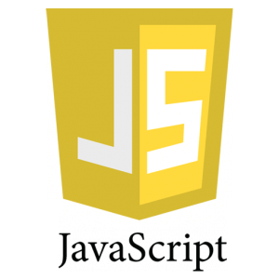
Wat kan je doen met JavaScript?
JavaScript in de browser
Berekeningen, validaties, …
Aanpassen HTML document
Reageren op gebeurtenissen
Uitwisselen van data met HTTP endpoints (REST) services
Graphics (vb. games)
Data lezen en bewaren
Maar wel beperkt door een sandbox
Vb. geen toegang tot bestandssysteem

Slide 53

Wat kan je doen met JavaScript?
JavaScript op de server (Node.js)
Onbeperkte mogelijkheden
Maar wel ‘headless’, dus geen
HTML document API (DOM)
Browser API (BOM)
Enkel beperkt door de rechten van de user waaronder de server draait
We hebben dit al gebruikt voor het opzetten van een Express (web) server

Slide 54
JavaScript – Al een lange weg afgelegd
Losjes gebaseerd op Java
Oorspronkelijke naam was LiveScript
Gestandaardiseerd onder ECMAScript
Java is een trademark van Oracle
Versie ES6/ECMAScript6/ES2015 is de huidige stabiele versie
Wordt ondersteund door alle moderne browsers
Meer info: http://kangax.github.io/compat-table/es6/

Slide 55
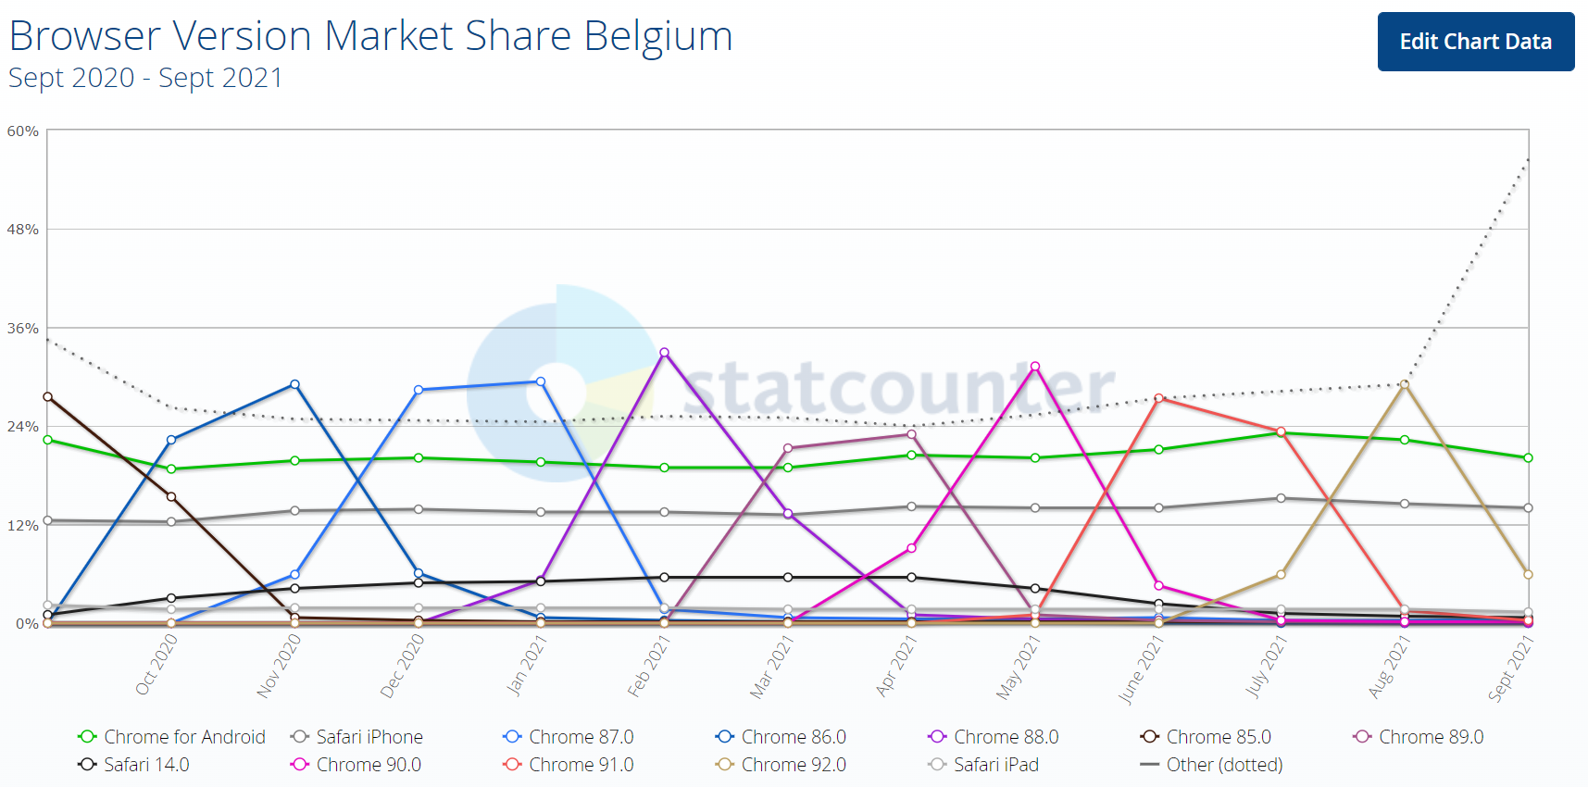
Wat met oudere browsers?
Sommige browsers
Ondersteunen geen ES6
Missen bepaalde HTML5 API’s
Voorbeelden
Internet Explorer 11
Embedded browsers (vb. TV)
Oudere smartphones
Wat is het doelpubliek van je web applicatie?
Welke browsers gebruiken ze?
Is het nodig om oudere browsers te ondersteunen?
Bron: StatCounter – Browser Version Market Share (Belgium)

Slide 56
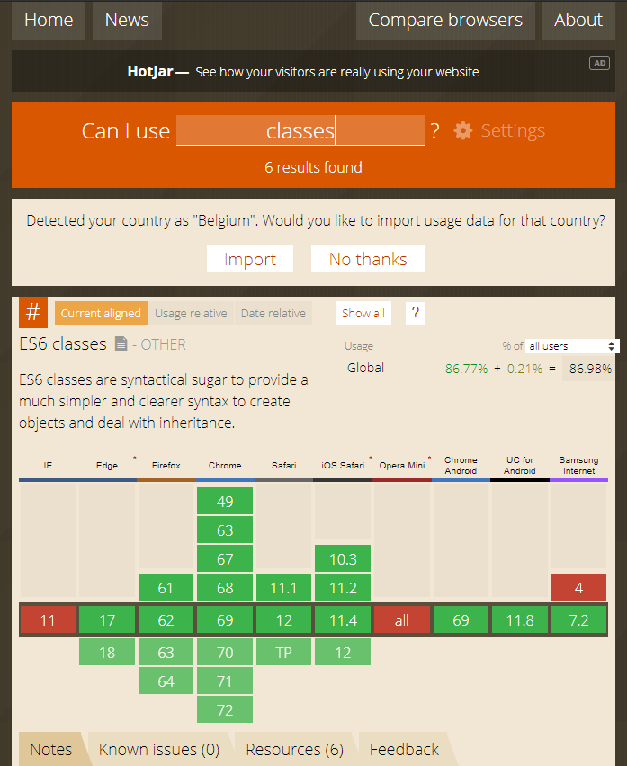
Can I Use
www.caniuse.com
Zeer handige site
Je kan zoeken op features (ES6 concepten, HTML5 API’s)
Feedback per browser of het ondersteund wordt of niet

Slide 57

Hoe oudere browsers ondersteunen?
Probleemstelling
IE11 heeft geen ES6 support
Deze browser moet soms nog wel ondersteund worden
Soms wil je nieuwe ES<nextgen> features gebruiken
Oplossing: maak gebruik van automatische JS-to-JS omzetting
Meest bekende: Babel
https://babeljs.io/
Werkt op basis van 2 technieken
Transpilation en polyfills
Maar hoe meer browser ondersteuning voor ES6
Hoe minder relevant dit wordt
Tenzij je recente ES versies wenst te gebruiken…

Slide 58
Techniek 1: Transpilation
Omzetten van nieuwe JavaScript naar oude JavaScript
Vb: ES6 naar ES5
ES6 | ES5
let someVar = 123; | var someVar = 123;
Transpile

Slide 59
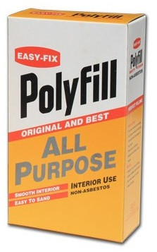

Techniek 2: Polyfills
Als een browser een bepaalde HTML5 API niet ondersteunt
Veel kans dat er een polyfill voor bestaat
Biedt een zelfde API aan
Via extra toe te voegen JavaScript library
Kan wel trager zijn!
Want API wordt niet native aangeboden door de browser
Polyfills zijn mogelijk in JS, omdat JS een dynamisch getypeerd systeem is. Bijgevolg ondersteunt het duck typing
If it walks like a duck and it quacks like a duck, then it must be a duck

Slide 60
In deze cursus: ES6
Wij kiezen voor ES6
Omwille van de moderne eigenschappen (vb. classes)
Omwille van de goede browser ondersteuning
Als we IE ook willen ondersteunen
Dan maken we gebruik van Babel
Dat kan geïntegreerd worden in de frontend build pipeline

Slide 61
Locatie van JavaScript – Inline
<!DOCTYPE html> <html lang="en"> <head> <script> … </script> </head> <body> <input type=“button” onclick=“...” /> <script> … </script> </body> </html>
Je kan code opnemen in <script></script> tags.
Tip: enkel voor 1e versie, klad, testen, …
In ‘event’ attributen
Tip: gebruik addEventListener()
Probeer de hoeveelheid JavaScript in een HTML document te beperken.

Slide 62
Locatie van JavaScript – External
Dit is al veel beter:
Code organisatie op basis van verantwoordelijk-heden
Bij wijzigen van één onderdeel moet browser maar één file bijwerken
Teamwork/VCS: opdelen van code
…
<!DOCTYPE html> <html lang="en"> <head> <!-- Hier komt ‘core’ behavior (JavaScript) --> <script src=“file1.js”></script> </head> <body> <!-- Hier komt behavior (JavaScript) --> <script src=“file2.js”></script> <script src=“file3.js”></script> <script src=“file4.js”></script> <script src=“…”> </body> </html>
Maar dit zou kunnen leiden tot honderden script tags.

Slide 63
JavaScript – Bundelen van .js bestanden
Dankzij de frontend build pipeline kan je bundelen naar
Een beperkt aantal
.js files
Optimaal voor
Ontwikkeling
je code is mooi opgesplitst in verschillende bestanden.
Je moet niet constant je .html document bijwerken
Performantie
Browser moet maar een paar bestanden downloaden

Slide 64
Debuggen: .map files
Bij transformatie van input assets
Kan je ook een .map file laten genereren
Map files zijn handig bij het debuggen in je browser
Je ziet de inhoud van .js/.scss/… bestand
Maar onderliggend wordt natuurlijk wel de CSS gebruikt
.map files zorgen dus voor een ‘mapping’
Meestal laat je die weg in de productie omgeving
Browser proberen deze automatisch te downloaden
Wanneer je developer tools opent
In webpack.config.js:
devtool setting

Slide 65
Plaats <script> tags onderaan
Waarom
Een browser leest een pagina sequentieel van boven tot onder
Wanneer een <script></script> tag wordt tegengekomen:
Browser haalt het .js bestand af
Vervolgens start de parsing & compilatie
En dan wordt het uitgevoerd
Tot die tijd ziet een gebruiker nog geen inhoud
Guideline
Framework JS libraries plaats je soms in <head>
Eigen code onderaan, net boven afsluitende </body> tag
… maar minder 'nodig' als je gebruik maakt van defer of async attributen op je script tags
Komt later nog aan bod

Slide 66
Workshop – Bundelen van .js bestanden
Voeg een Workshop-JSBundling project of directory toe
Configureer je project/directory voor het serven van static files via ASP.NET Core of Node met Express
Maak een \wwwroot directory met daarin:
index.html (lege template)
Plaats in \ een package.json bestand
Installeer lokaal in je project
Webpack en webpack-cli via npm op de command line (--save-dev!)

Slide 67
Demo – Bundelen van .js bestanden
Maak een folder /src aan
Plaats hierin een index.js bestand
Voeg nog 3 bestanden toe, vb. file1.js, file2.js en file3.js.
In elk van die 3 bestanden doe je een console.log(“Hello from file{1|2|3}”);
Importeer in index.js die 3 bestanden, vb import “./file1”;
Voeg een webpack.config.js bestand toe
Entry en Modules mag je leeglaten.
Maar zorg wel voor de volgende output: ./wwwroot/main.js
Voeg een script tag toe in index.html naar main.js
Open een console en voer webpack uit
F5!
Wat zie je op de JavaScript console?

Slide 68

Ok, relax
Onze frontend build pipeline is klaar voor de eerste stappen in de JavaScript wereld

Slide 69
Oefeningen
Zie oefeningen document
JavaScript bundling
Omzetten van ES6 naar ES5

Slide 70
Zelfstudie, oefeningen & opdrachten
Zelfstudie
Neem de W3Schools CSS tutorial door
Neem vervolgens de W3Schools Bootstrap 5 tutorial volledig door
Nadien kan je eens door de officiële Bootstrap docs grasduinen om de mogelijkheden van dat framework beter te leren kennen.
Oefeningen
Maak zeker oefeningen 1, 4 en 6
Opdrachten
N.v.t.

